Slide 1
스테이블 디퓨전 모델에 LoRA를 적용한 유니티 에셋 생성 도구
20191756 최성우
20191758 홍범수
20217143 윤준식

Slide 2

목차
주제 선정 배경
AI 지원 도구 현황
Stable Diffusion & LoRA
목표
주요 기능 –
예상 결과물 –
기대 효과 –

Slide 3
주제 선정 배경

Slide 4
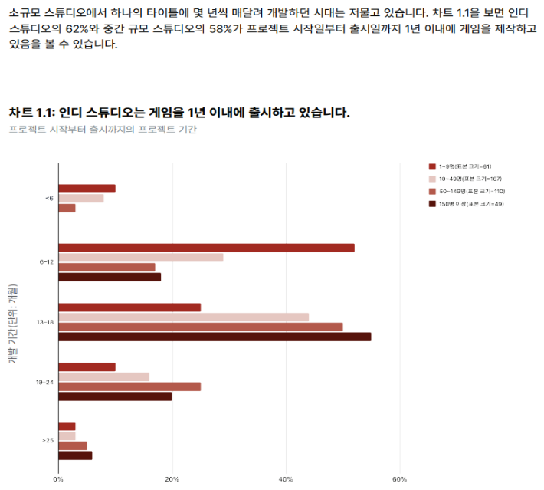

감소하는 개발 기간, 빨라지는 게임 출시

Slide 5
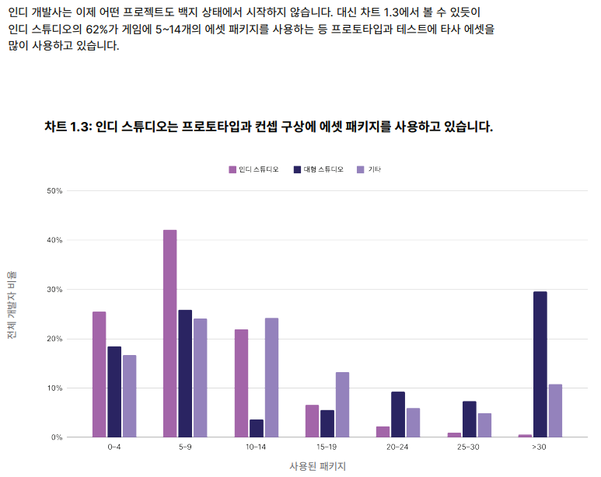
사전 제작된 에셋 적극 사용

Slide 6



생성형 AI
NovelAI
Midjourney

Slide 7
현황

Slide 8






Unity Muse
AI 지원 도구

Slide 9
Stable Diffusion & LoRA

Slide 10
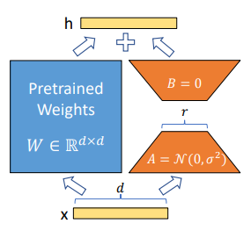
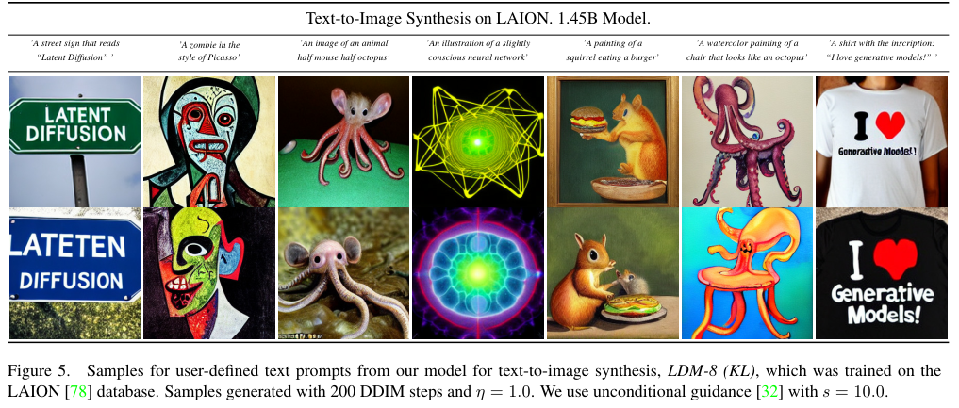
Stable Diffusion & LoRA

Slide 11
목표

Slide 12
주요 기능
프롬프트 입력
크기 설정
생성 타입 (로라) 선택
Stable Diffusion을 이용한 이미지 생성
Yolo를 이용한 사물 인식 및 이미지 크롭
크롭된 이미지 Background 제거
Gradio를 이용한 웹 앱 서비스
이미지 생성
배경 외
배경
이미지 크롭
배경 제거
이미지 확인
이미지 저장
유니티로 전송

Slide 13
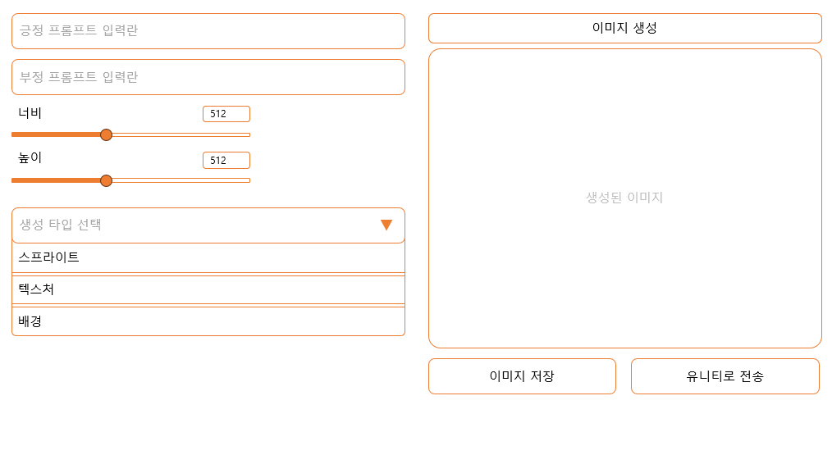
예상 결과물
- 프롬프트 입력란
- 이미지 크기 조절
- 생성 타입 선택
- 생성된 이미지 확인
- 이미지 저장 및 유니티로 전송

Slide 14

기대 효과
게임 개발 속도 향상
텍스트 프롬프트로 원하는 스프라이트, 배경, 텍스처를 빠르고 간편하게 제작
다양한 아이디어의 빠른 시각화
무료 사용

Slide 15
참고 문헌
(2023 유니티 보고서) https://unitysquare.co.kr/growwith/resource/form?id=335
(Stable Diffusion) https://arxiv.org/abs/2112.10752
(Stable Diffusion) https://huggingface.co/blog/stable_diffusion
(LoRA) https://openreview.net/forum?id=nZeVKeeFYf9
(LoRA) https://arxiv.org/pdf/2106.09685.pdf

Slide 16




감사합니다.

